Slide 1
2017학년도 1학기
컴퓨팅 사고와 문제 해결 I
Lecture Note #11
2017년 1학기
조용주
ycho@smu.ac.kr

Slide 2
이미지 파일 변환 프로그램 작성
앞서 우리는 계속해서 png 또는 jpg 파일로 되어 있던 이미지들을 파이썬의 터틀 프로그램에서 사용하기 위해 gif로 변환했었음
그 때마다 '그림판' 등을 이용해서 변환함
파이썬을 이용해서 이미지 파일을 변환하는 방법을 학습하고자 함

Slide 3
실습과제 #07
영상 이미지 파일의 포맷을 변환해야 하는 경우는 다양함
예를 들어, 영상의 특정 영역을 투명하게 만들기 위해 알파 채널 혹은 Transparency를 넣어줘야 함. 하지만 jpg 파일에서는 불가능하므로 Transparency를 지원하는 png 파일 포맷으로 변환한 후에 작업해야 함 (다음 슬라이드 참조)
웹 초기에 많이 활용되었던 gif 포맷은 저작권 문제가 걸려 있어 jpg나 png형태로 많이 바뀜
파일을 요구하는 측에서 영상 파일의 포맷을 특정 형태로 요구하는 경우가 있음 (예: 논문을 내려고 하다 보면 tiff형태의 영상 파일만 받는 경우가 있음)
영상 파일의 포맷 변환은 단순하게 확장자만 변환하는 것이 아니라, 영상에 저장 방식에 대해서 자세히 알고 있어야 함

Slide 4
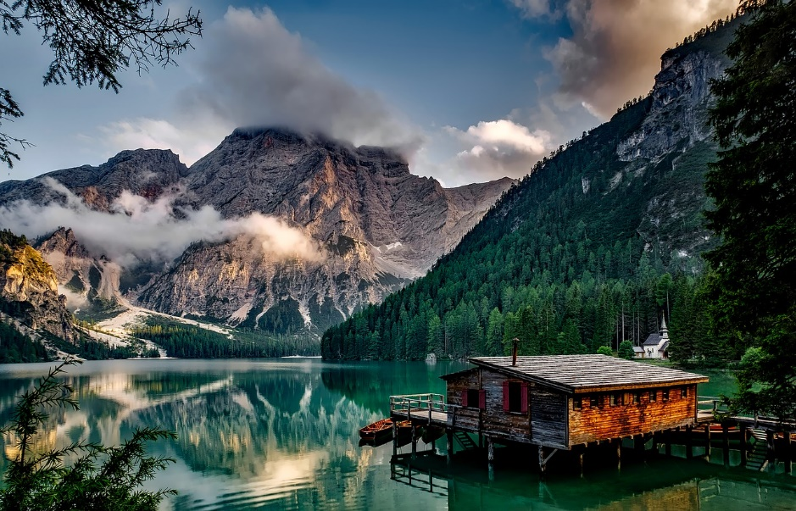
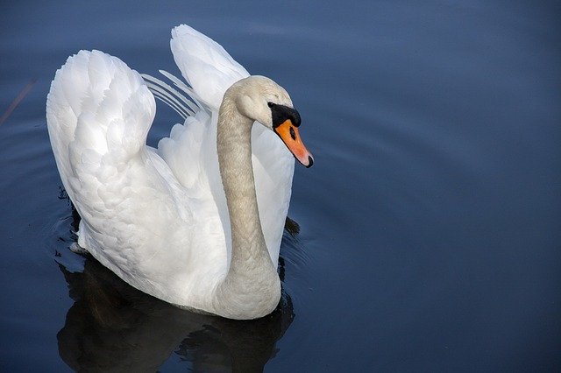
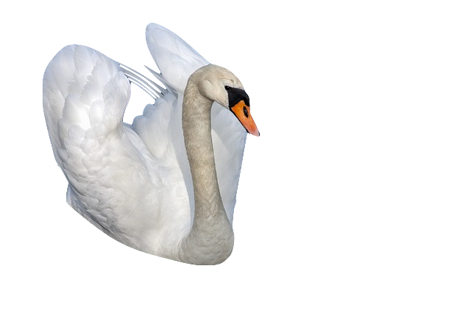
jpg 이미지
투명 처리 한
png 이미지

Slide 5
이미지 파일 변환 프로그램 작성
문제 해결 방법(?)
기존에 있는 영상 포맷 변환 프로그램 활용 (난이도 하)
구글에서 검색해보면 수도 없이 많은 프로그램들을 찾을 수 있음
변환 프로그램 작성 (난이도 상/중/하)
난이도 상
영상 파일 저장 방식 분석 후 구현
난이도 중(하에 가까운 중)
다양한 영상 파일 포맷을 로드(load)하고 저장할 수 있는 라이브러리를 활용해서 변환
난이도 하
영상 파일 포맷 변환을 구현한 라이브러리 활용

Slide 6
요구사항 분석
지원하는 영상 포맷
최소 jpg, png, gif
가능하면 tiff나 다른 영상 포맷도 지원

Slide 7
실습 #11-01 Pillow 설치
영상을 읽어서 다른 포맷으로 저장하기
Pillow 설치
앞서 설명한 것처럼 영상을 읽어서 다른 포맷으로 변환하는 것은 파일 분석을 통해서 이미지를 로드하고 또 다른 포맷으로 변환해서 저장하는 것도 가능하지만, 난이도가 너무 높음
따라서 본 수업에서는 기존에 만들어진 이미지 라이브러리를 활용할 예정
파이썬에는 여러 가지 이미지 처리 라이브러리가 있음
대표적인 것으로 PIL (Python 2), Pillow (Python 3), OpenCV 등을 예로 들 수 있음
여기서는 Pillow 파이썬 라이브러리를 활용할 예정
Pillow는 파이썬의 기본 라이브러리가 아니므로 새로 설치해야 함

Slide 8
실습 #11-01 Pillow 설치
파이썬에서는 기본적으로 설치되는 것은 아니지만, 자주 사용되는 추가 라이브러리들을 쉽게 설치할 수 있는 도구인 pip를 제공함
파이썬 3에서는 파이썬 2의 pip와 구별하기 위해 pip3라고 부르는 경우들이 있음

Slide 9
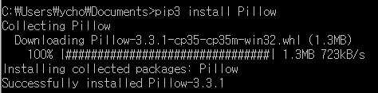
실습 #11-01 Pillow 설치
먼저 cmd 창을 열고 아래 명령어를 실행시킬 것
결과
pip3 install Pillow

Slide 10
실습 #11-02 Pillow를 이용해서 그림 보이기
Pillow 모듈 import
Pillow 라이브러리를 활용하려면 먼저 import를 시켜서 파이썬이 Pillow 라이브러리의 모듈의 존재를 알도록 해야 함
파이썬 코드에서 아래 코드를 실행시켜 Pillow라이브러리의 Image 모듈을 사용하겠다고 파이썬 인터프리터에 알려줌
from PIL import Image # PIL 패키지에서 Image 모듈을 로드

Slide 11
실습 #11-02 Pillow를 이용해서 그림 보이기
영상을 로드하고 화면에 보여주기
e-캠퍼스에서 Italy.jpg 영상을 다운로드해서 c:\Temp 폴더에 넣을 것 (만약 C:\Temp 폴더가 없으면 먼저 생성할 것)
아래 파이썬 코드를 실행시킬 것
from PIL import Image # PIL 패키지에서 Image 모듈을 로드
m = Image.open("c:/Italy.jpg")
m.show()

Slide 12
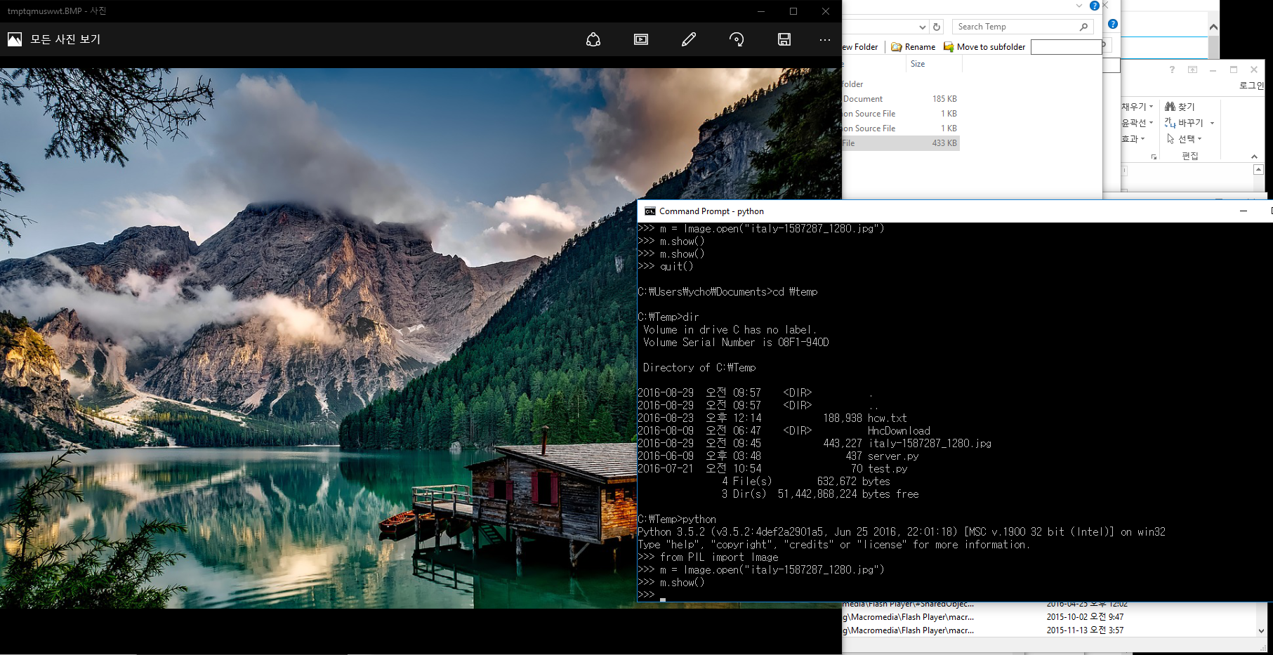
실습 #11-02 Pillow를 이용해서 그림 보이기

Slide 13
실습 #11-03 이미지 포맷 변환하기
로드한 영상을 다른 파일 포맷(gif 포맷)으로 저장하기
C:\Temp 폴더에 italy.gif 파일이 생성되었는지 확인
실습 #11-03에서는 italy.jpg 파일을 italy.png로 변환하는 프로그램을 작성
from PIL import Image # PIL 패키지에서 Image 모듈을 로드
m = Image.open("c:/italy.jpg") # 이미지 로드
m.save("c:/italy.gif") # gif 포맷으로 변환 저장

Slide 14
실습 #11-03 이미지 포맷 변환하기
from PIL import Image # PIL 패키지에서 Image 모듈을 로드
m = Image.open("c:/italy.jpg") # 이미지 로드
m.save("c:/italy.png") # gif 포맷으로 변환 저장

Slide 15
문자열 다루기
문자열 연결
+ 활용
s = "Hello" + " World"
print(s)

Slide 16
문자열 다루기
문자열 검색
startswith() 활용
startswith()는 문자열이 특정 문자로 시작하는 지 알려줌
s = "Hello World"
s.startswith('H') # s는 H로 시작하므로 True
s.startswith('W') # s는 W로 시작하지 않으므로 False
s.startswith('h') # 결과는 ???
s[0] == 'H'
s[0] == 'h'

Slide 17
문자열 다루기
endswith() 함수 활용
문자열이 특정 문자로 끝나는 지 알려줌
s = "Hello World"
s.endswith('d') # s는 H로 시작하므로 True
s.endswith('D') # s는 W로 시작하지 않으므로 False
s[len(s) – 1] == 'd'
s[len(s) – 1] == 'D'

Slide 18
문자열 다루기
문자열 검색
in 활용
in은 특정 아이템이 리스트에 있는 지 확인하는데 활용됨
문자열은 결국 문자로 구성된 리스트
s = "Hello World"
"Wor" in s # s는 Wor을 포함하고 있으므로 True
"wor" in s # 파이썬은 대소문자를 구별하므로 False

Slide 19
문자열 다루기
index()함수 활용
in은 단순히 문자열이 있는 지 없는 지만 알려줌
index() 함수는 어디에 위치하고 있는 지를 알려줌
s = "Hello World"
s.index("Wor") # 결과 값은 6. 문자열의 인덱스는 0부터 시작
s.index("wor") # error 발생 문자열 없음

Slide 20
문자열 다루기
문자열의 일부 삭제
strip()함수 활용
인자가 주어지면 문자열 끝에 인자로 주어진 문자열이 있는 경우 삭제
인자가 주어지지 않으면 문자열 끝에 있는 공백문자(' ', '\t', '\n') 제거
s = "Hello World"
t = s.strip("rld")
print(t) # "Hello Wo" 출력
t = s.strip("llo")
print(t) # "Hello World" 출력
s = "Hello World \n"
t = s.strip()
print(s) # "Hello World \n" 출력
print(t) # "Hello World" 출력

Slide 21
문자열 다루기
리스트로서의 문자열 다루기
리스트에서는 다양한 방법으로 각 아이템을 추출하는 기능 제공
인덱싱 방법
H
e
l
l
o
W
o
r
l
d
0
1
2
9
10
-11
-10
-2
-1
s = "Hello World"
s[0] # H
s[1] # e
s[-1] # 인덱스 -1은 가장 마지막 문자, d
s[-2] # 인덱스 -2는 끝에서 두 번째, l

Slide 22
문자열 다루기
#s[a:b] # 인덱스 a부터 b-1까지 추출
s[0:2] # He
s[1:4] # ell
s[:-1] # 처음부터 -2까지. 즉 끝에서 한
# 문자 빼고 추출
s[:3] # 처음부터 3-1까지. Hel
s[:] # 처음부터 끝까지

Slide 23
실습 #11-04
파일 이름이 주어졌을 때, “.jpg”를 찾아서 “.gif”로 바꾸는 코드 작성
문자열 다루는 방법을 이용해서 코드 작성
Prac11_04.py로 저장 후 제출
s = "italy.jpg"
# 아래에 코드를 추가해 작성해서 ".jpg"를 ".gif"로 변환하는 코드 작성

Slide 24
실습과제 #07
여태까지 작성했던 내용을 바탕으로 변수 2개(srcfilename, destformat)를 만들고 변환할 원본 이미지 파일의 이름과 변환된 후의 이미지 파일 포맷을 나타내는 확장자(예: jpg, gif, png 등)을 지정할 것
srcfilename과 destformat의 값을 매개변수로 받아 이미지 파일 포맷을 변환해주는 함수 convert_image 구현
convert_image("a.jpg", "png")라고 호출하면 a.jpg파일을 a.png파일로 변환
convert_image함수를 이용해서 이미지 파일 2개를 변환하는 프로그램 작성
이미지 파일과 파이썬 코드를 함께 압축해서 제출

